Slide 1
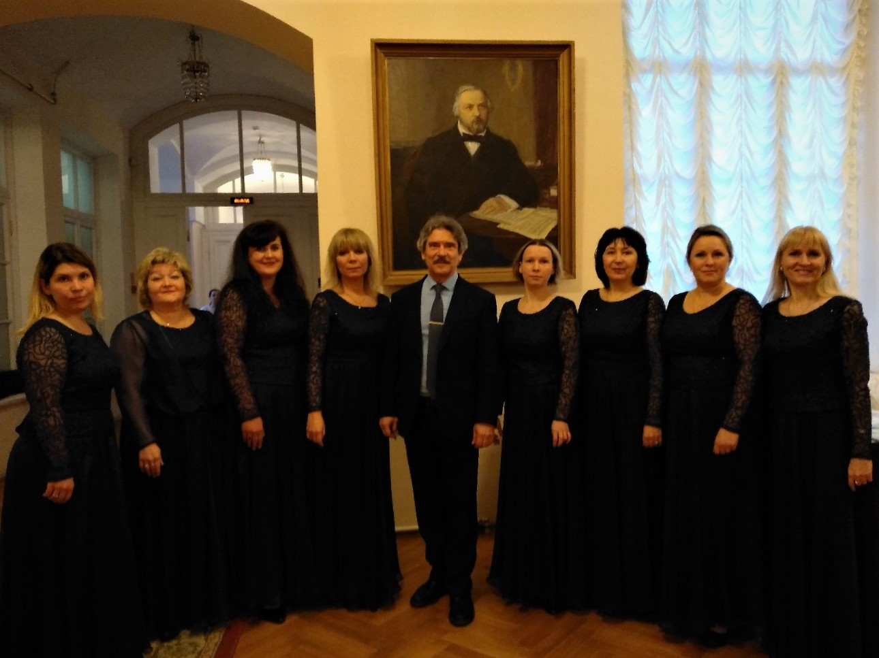
«Элегии» 15 лет

Slide 2
Состав ансамбля «Элегия»
В составе коллектива преподаватели школы искусств сопрано- Иванченко Жанна, Ваулина Марина, Лабутина Ольга, Новиченко Надежда, альты – Ахметова Ольга, Комарова Ксения, Чернявская Галина и Лавкова Елена. Руководитель ансамбля заслуженный работник культуры РФ Комаров Владимир Алексеевич.

Slide 3
Ансамбль является лауреатом Международных , Всероссийских , областных и районных конкурсов

Slide 4
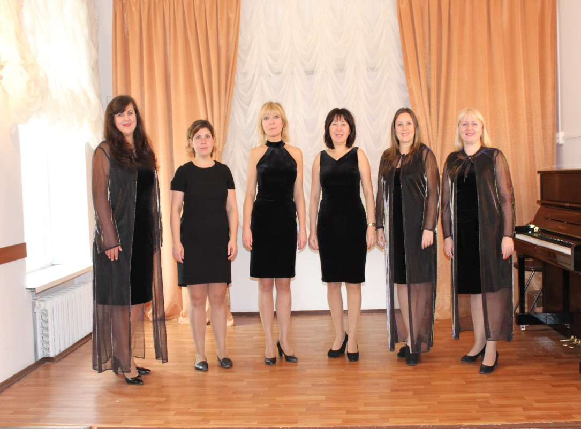

Slide 5
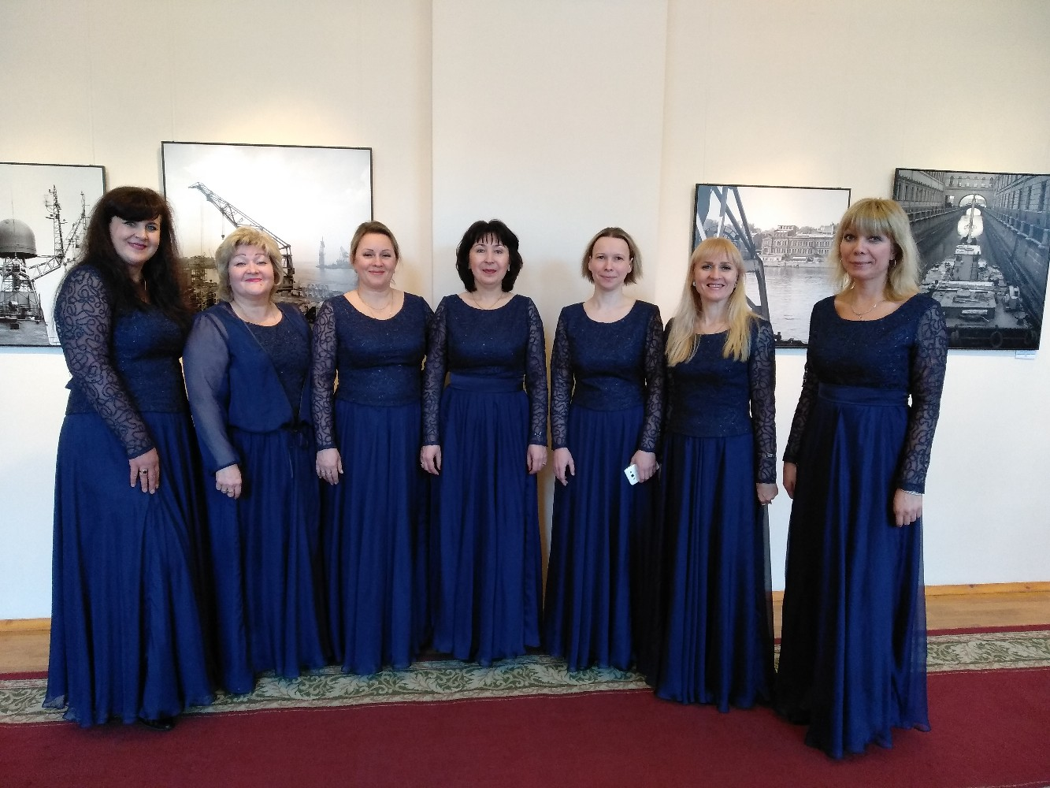

Slide 6
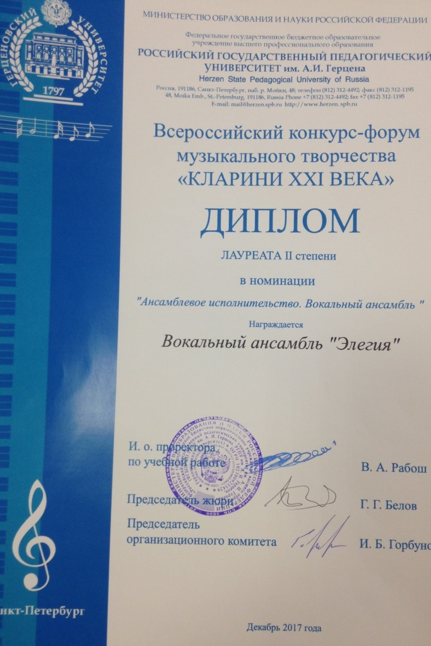

Slide 7
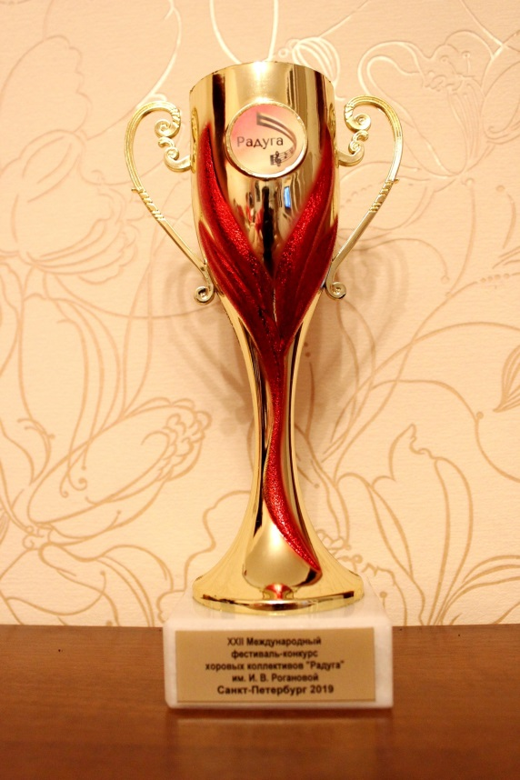
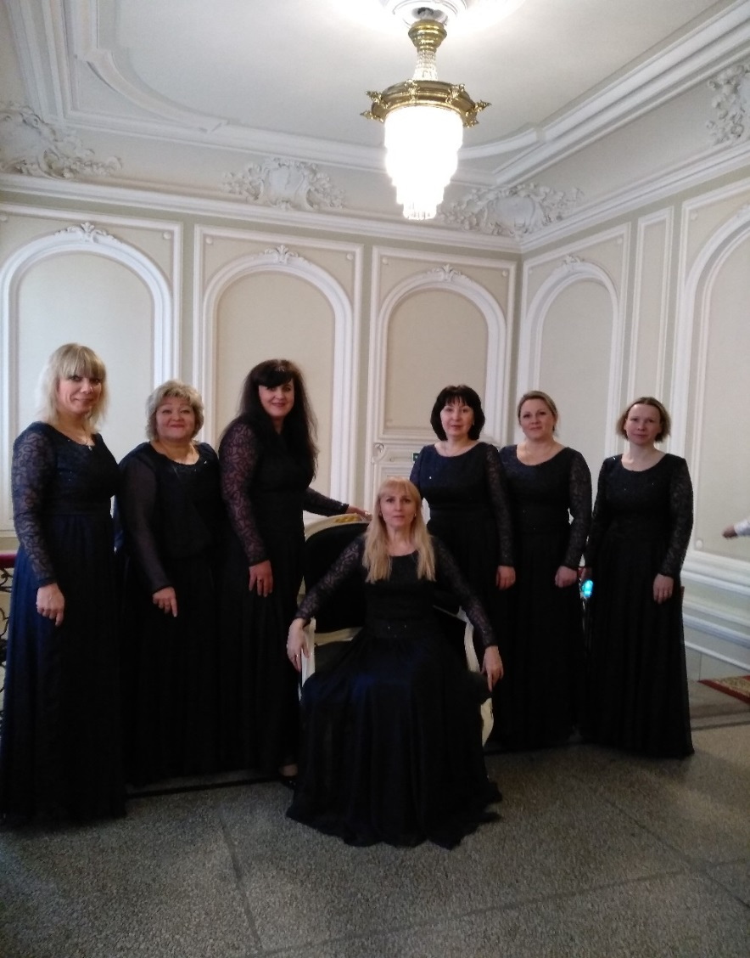

Slide 8
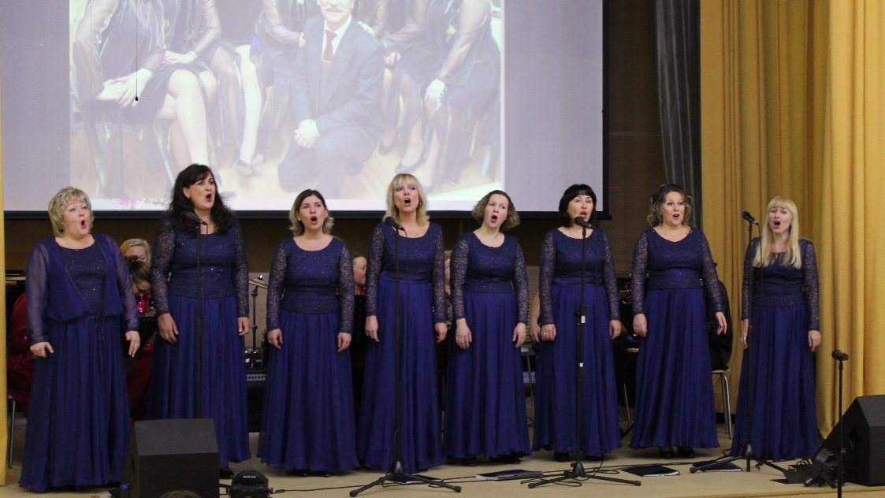
Областной конкурс «Музыкальный олимп»

Slide 9
«Россия – Родина моя»

Slide 10
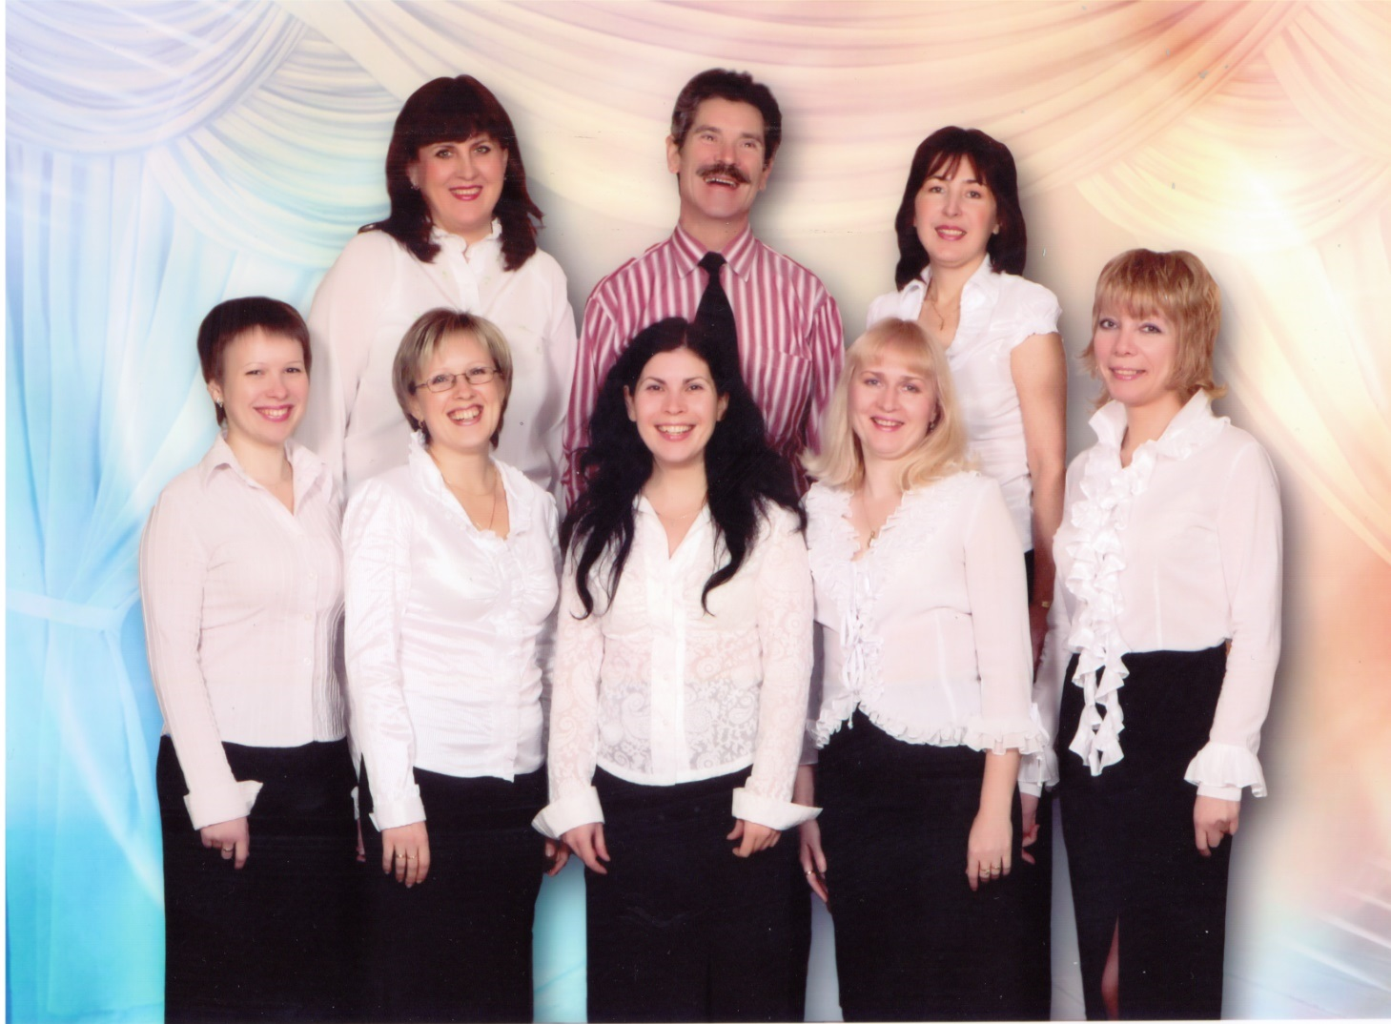
Ансамбль ведёт активную концертную деятельность, выступая на лучших площадках Санкт-Петербурга.

Slide 11
Капелла

Slide 12
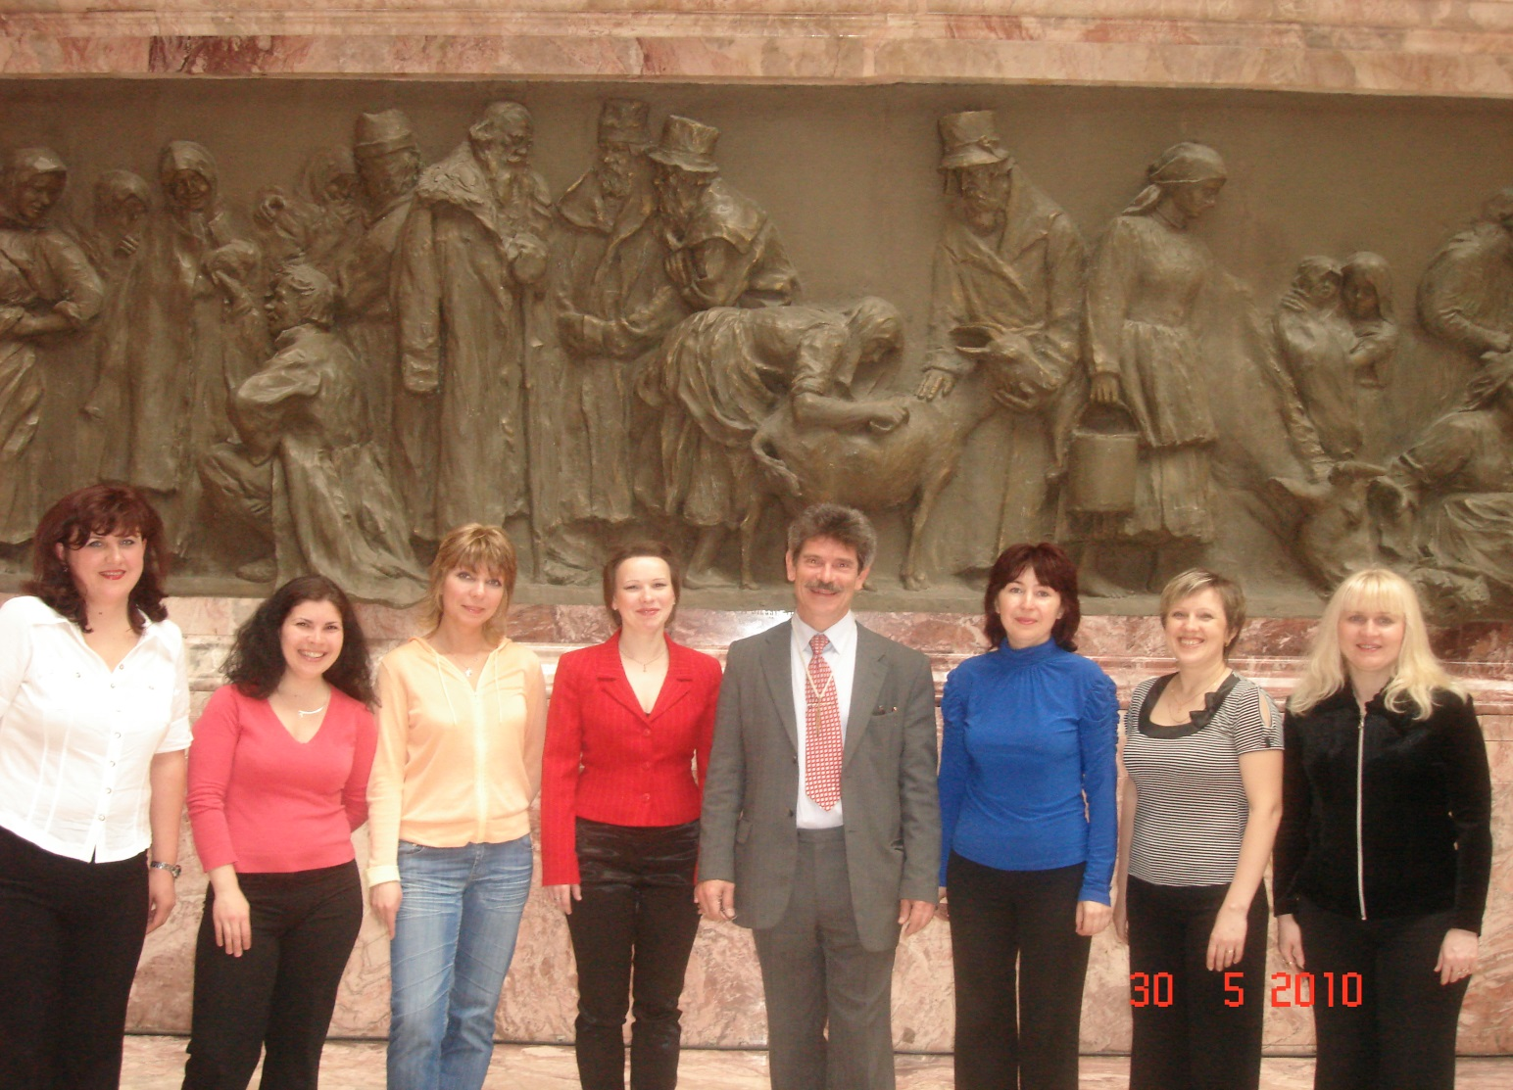
Художественная академия им. А.Л.Штиглица

Slide 13
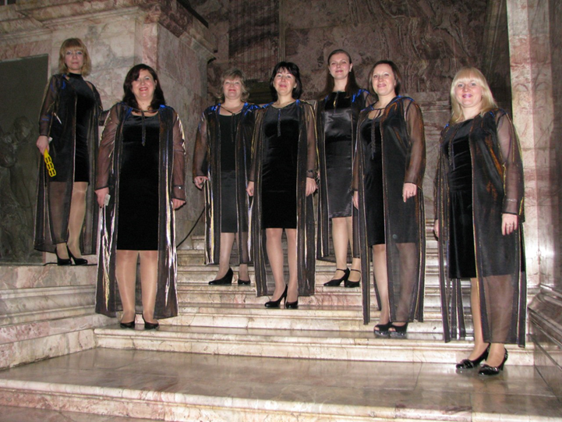
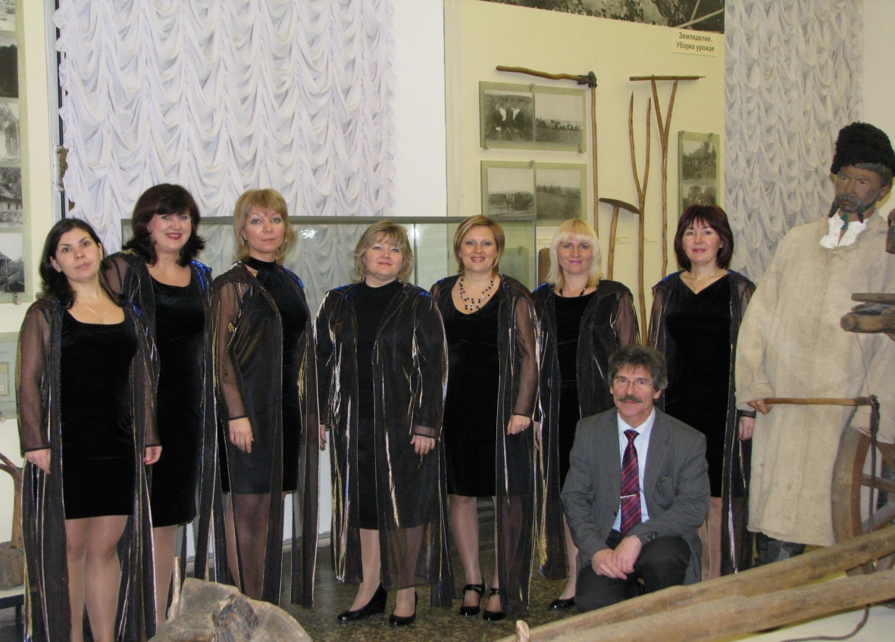
Этнографический музей

Slide 14
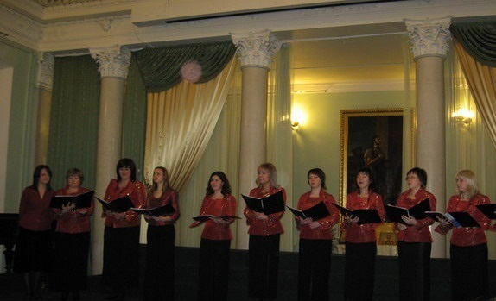
Святодуховской центр Александро- Невской лавры

Slide 15
В репертуаре ансамбля произведения русской и зарубежной классики, духовная и старинная музыка, русские народные песни, джазовые композиции и произведения современных авторов.

Slide 16
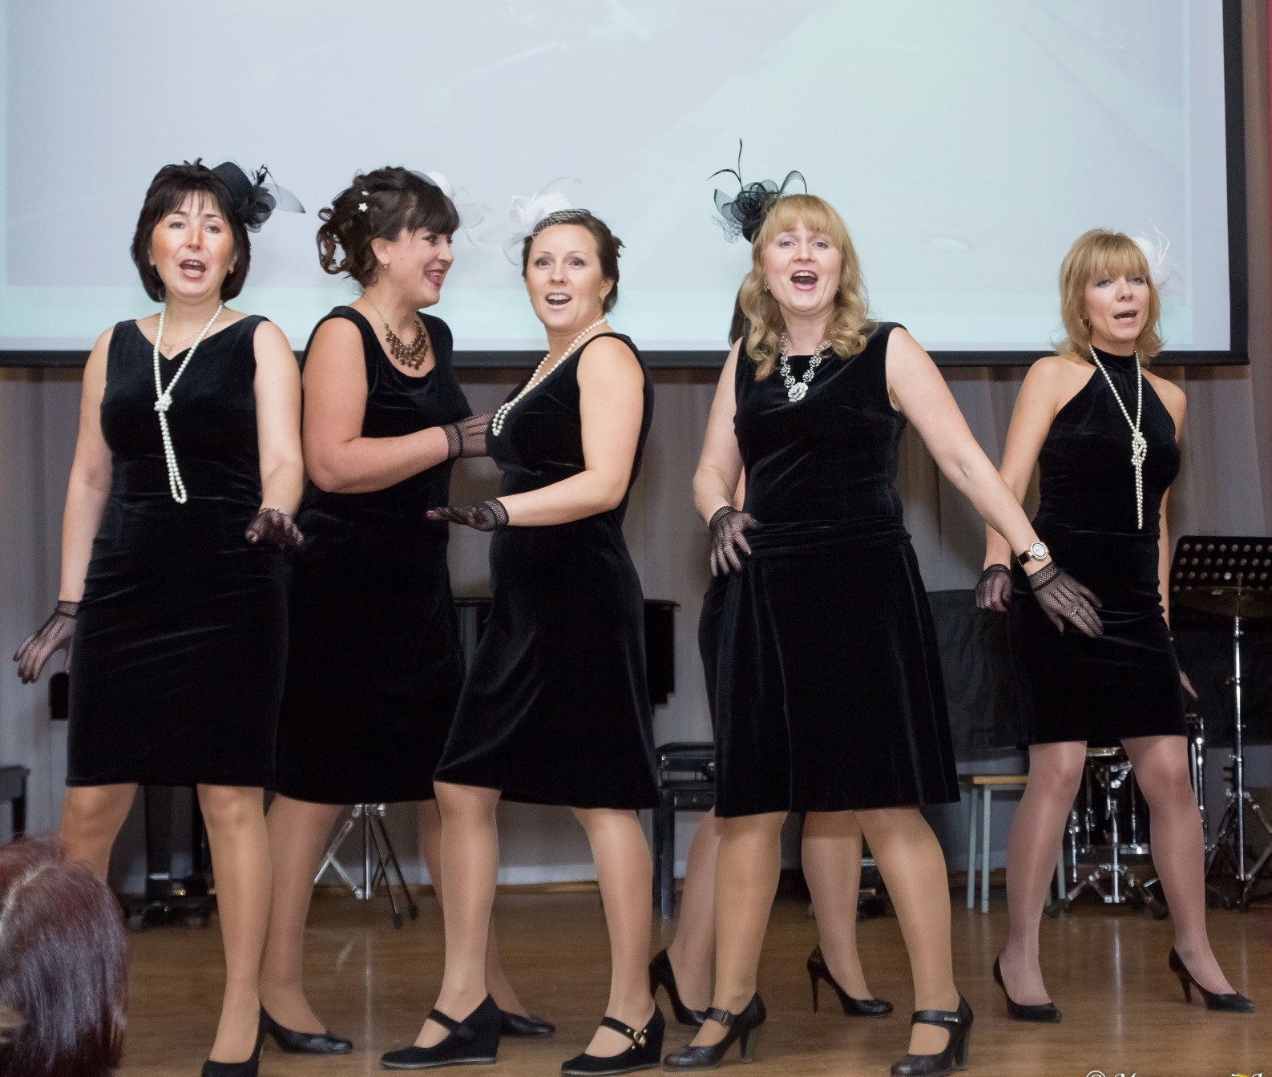

Slide 18
Выступая на тематических и отчётных концертах отделов, в музыкально - поэтическом салоне «Родник», школьных проектах связанных с юбилейными датами композиторов Элегия часто делит сцену со своими друзьями и коллегами народным самодеятельным коллективом ансамблем народных инструментов «Садко».

Slide 19
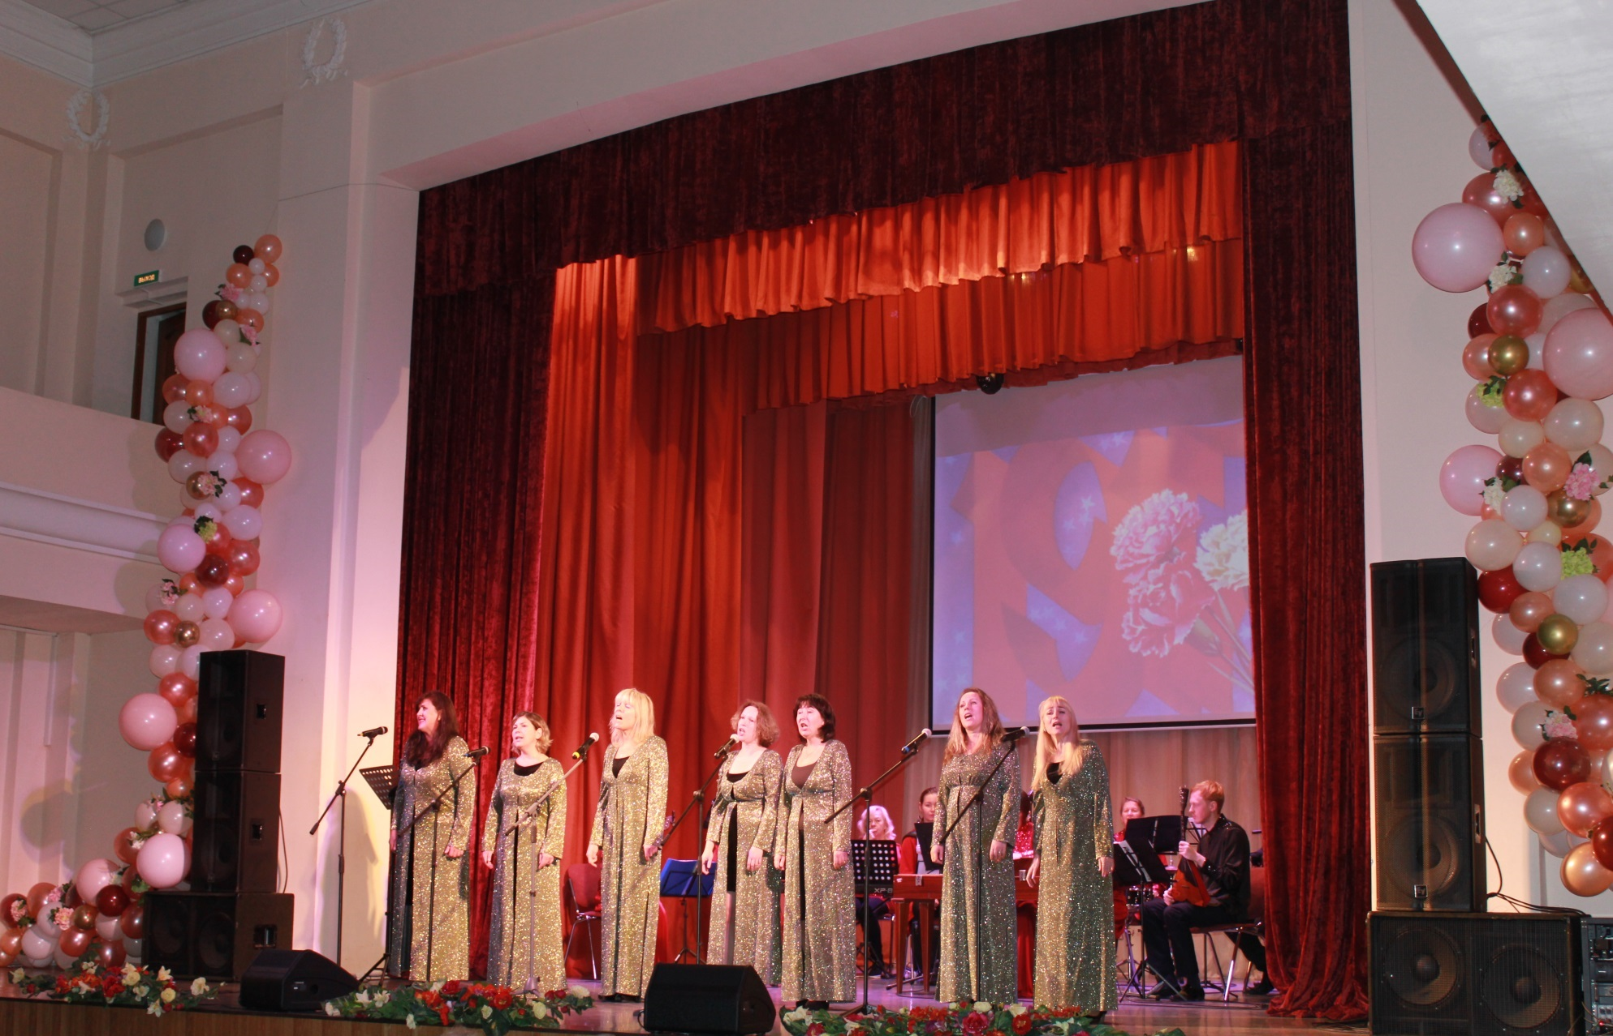

Slide 20
В этом году прошло два значительных районных мероприятия, где принимали участие два народных коллектива «Элегия» и «Садко» - это концерт - памяти писателя Ю.Г. Слепухина и концерт для ветеранов, посвящённый 8 ноября.
Концерт оставил неизгладимое впечатление у всех, кто сидел в зале, слушатели ощутили на себе завораживающее и магическое воздействие искусства в профессиональном исполнении народных коллективов.

Slide 21
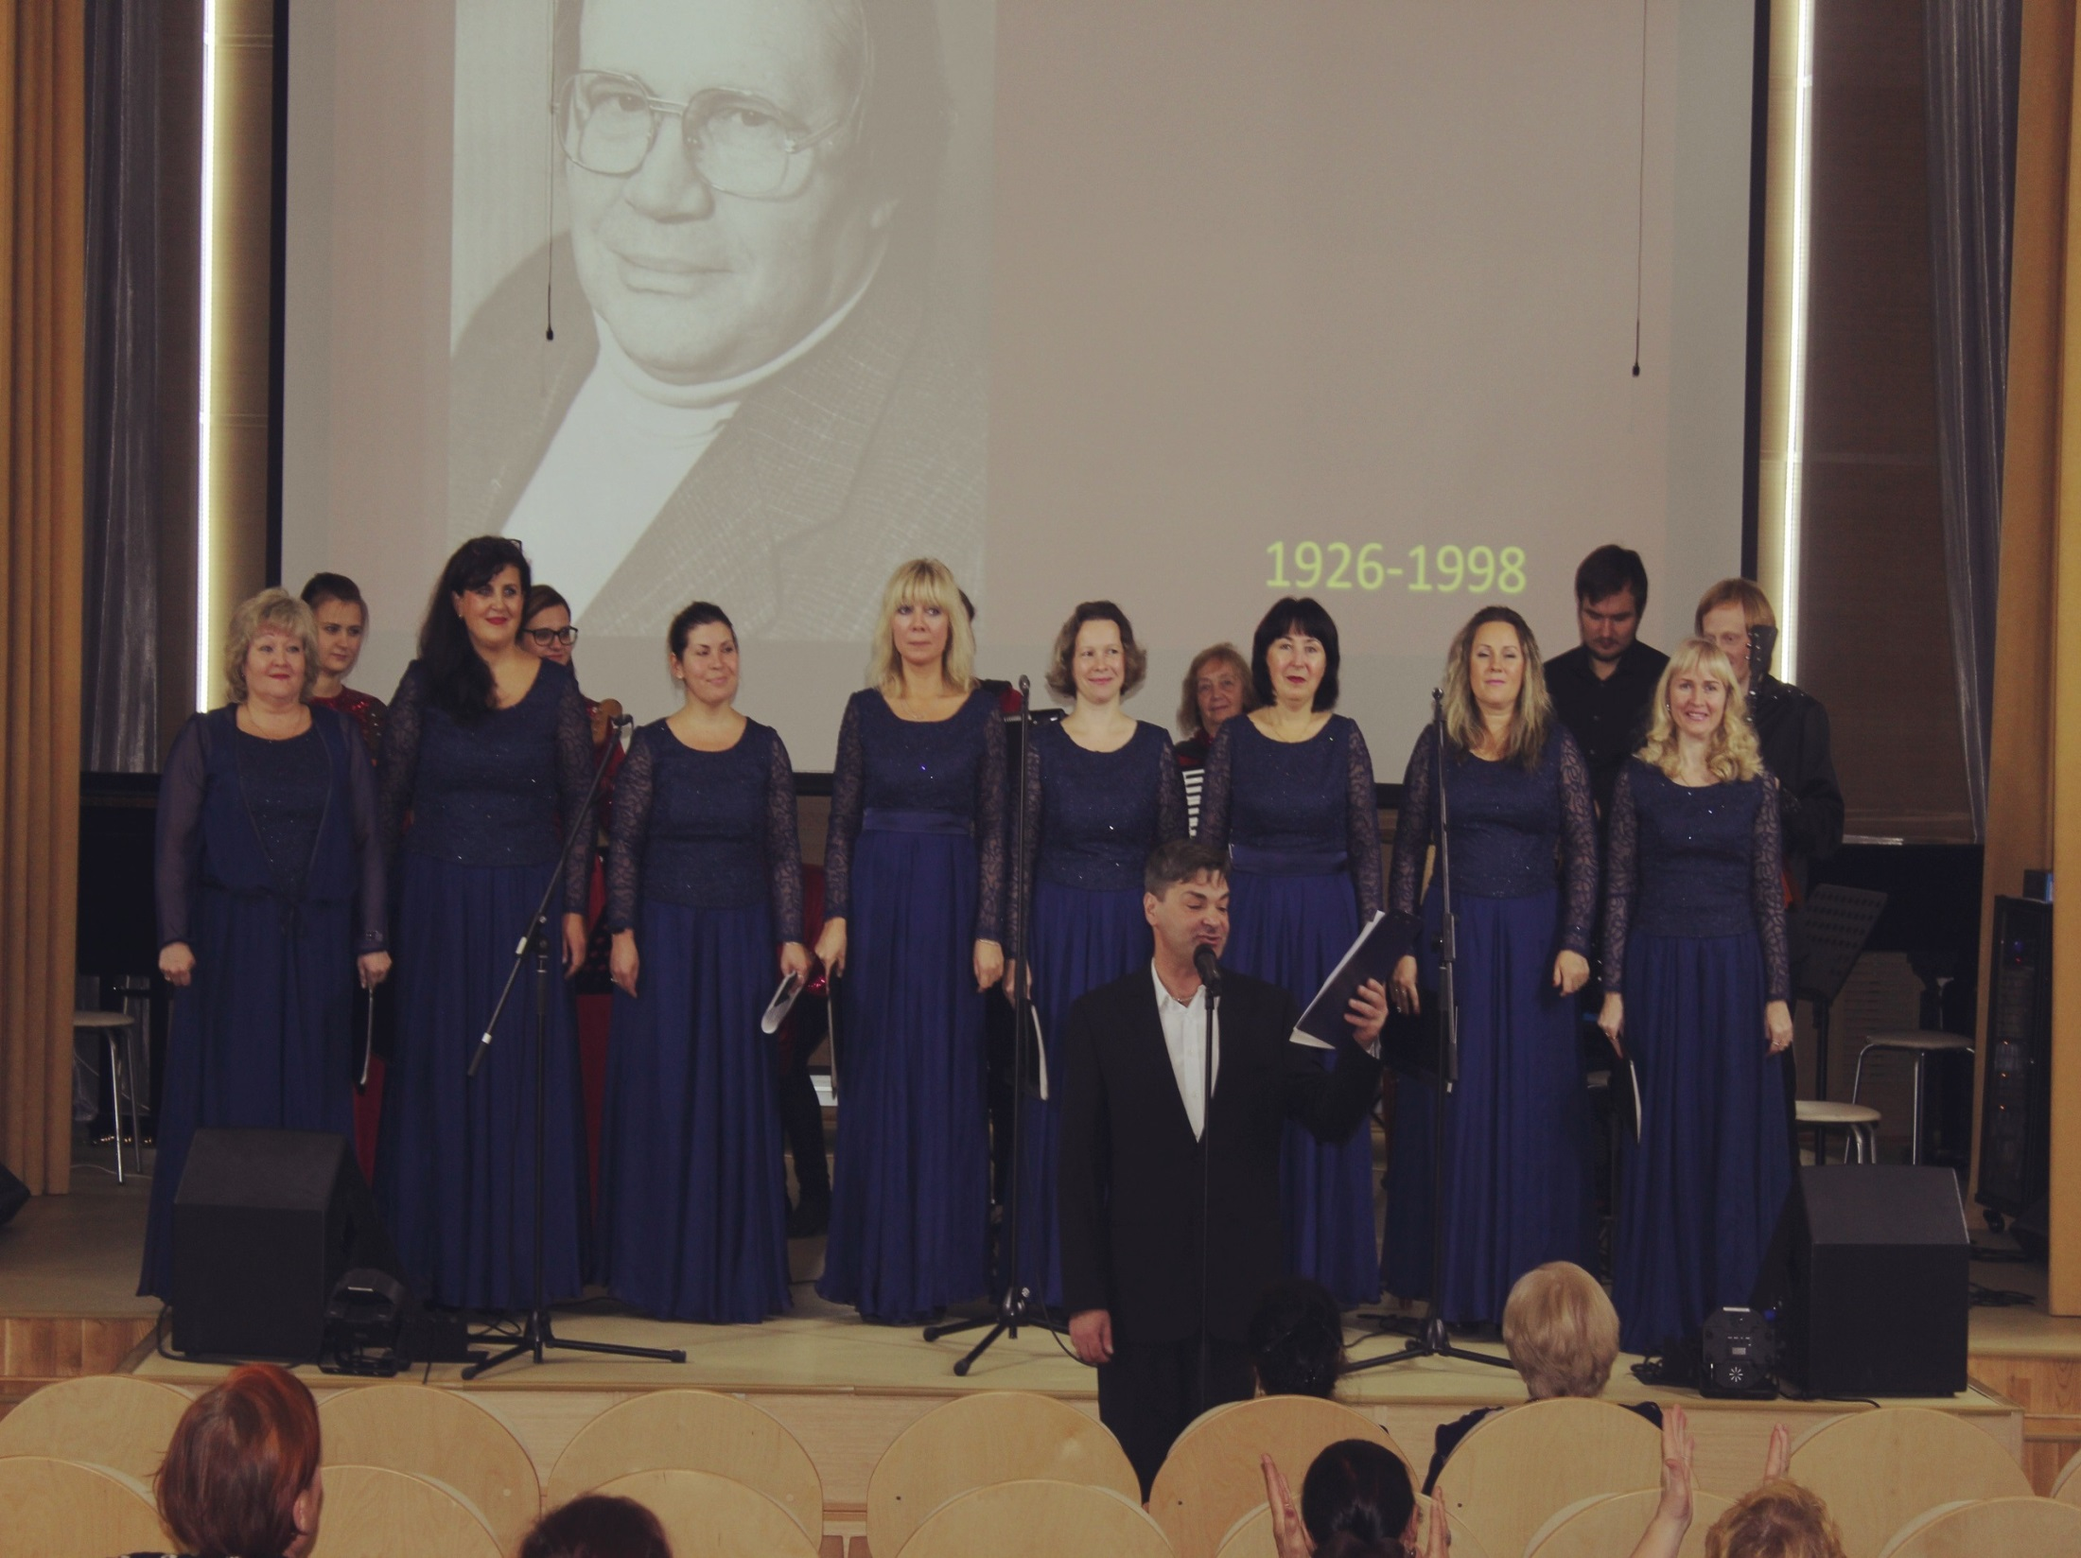

Slide 22
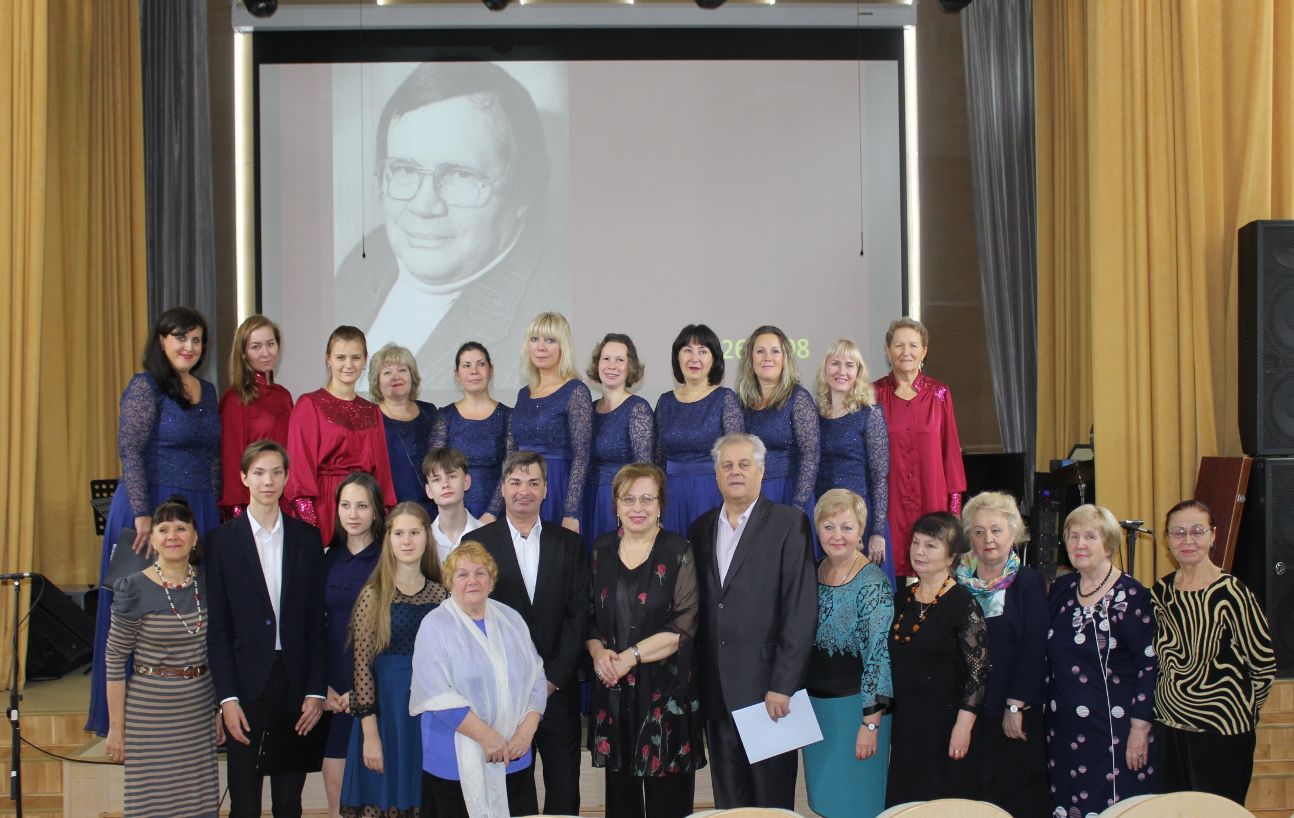

Slide 23
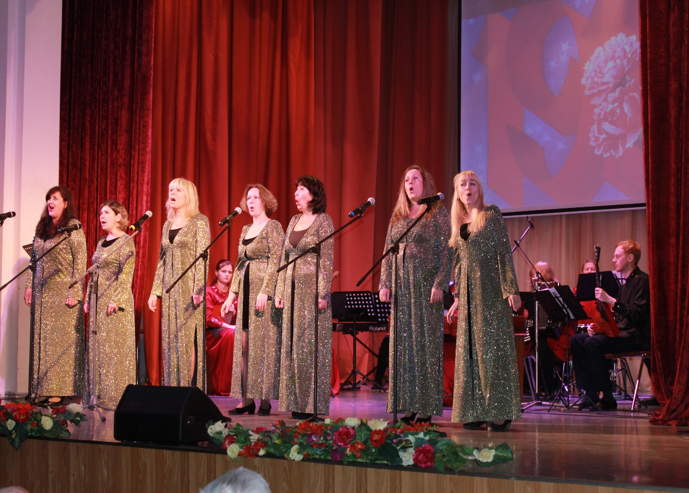
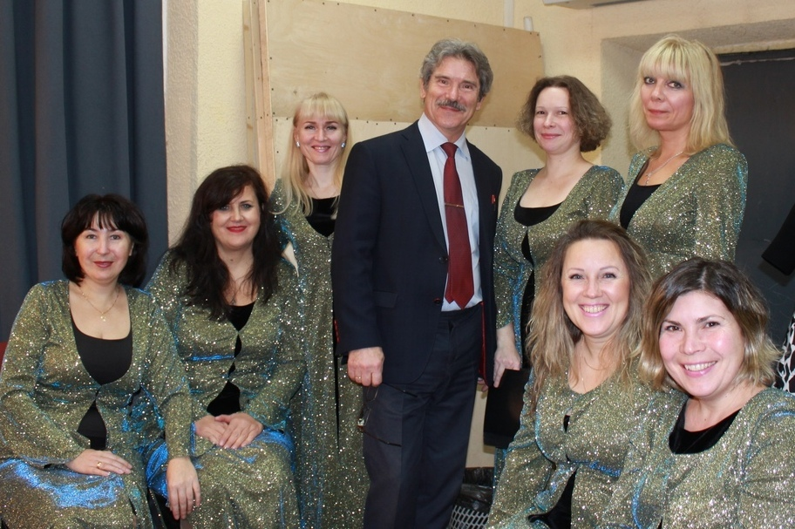

Slide 24
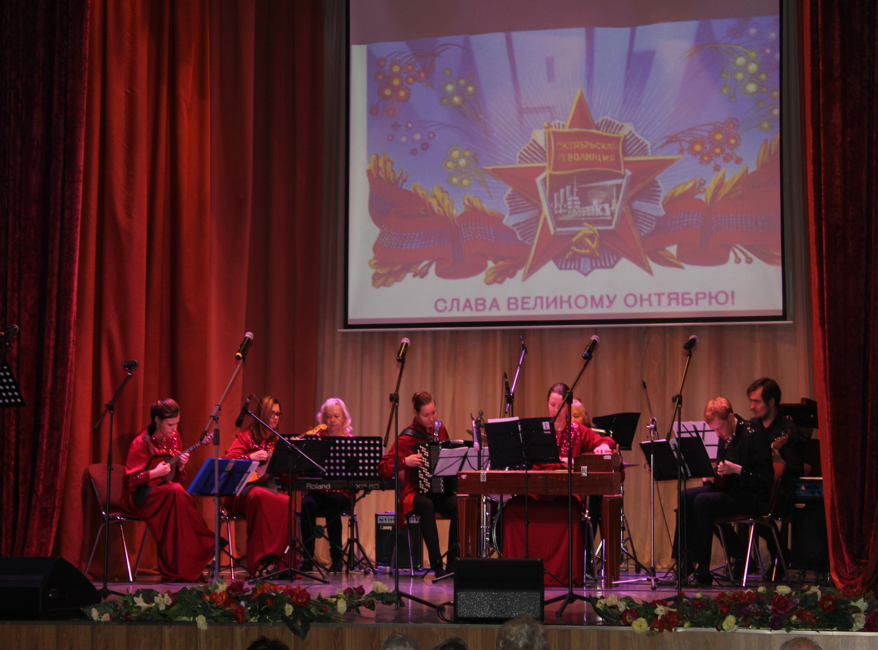

Slide 25
Вы долгий путь проделали не зря
Вы много сделали, пришла пора гордиться
За столько лет – кругом одни друзья
Ведь нам пришлось в одном котле вариться.
Вы подошли к отметке юбилей
Всем коллективом весело и дружно
Вам новых дел желаем и идей.
Вас поздравлять сегодня будут дружно

Slide 26
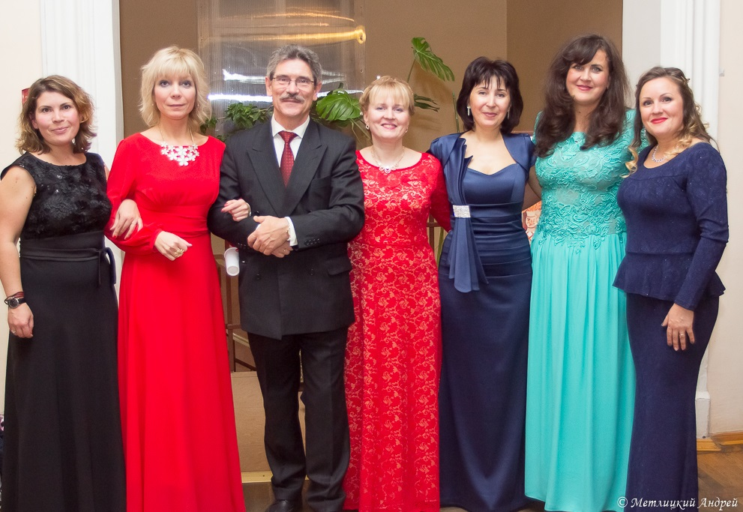
В КРУГУ ДРУЗЕЙ

